Slide 1
2조 I4E팀
LED바닥 신호등
배치 우선 지역 제안서
- 2022. 01.07 -

Slide 2
1
2
3
4
5
프로젝트 구축 개요
프로젝트 구축 범위
프로젝트 추진 방법론
프로젝트 조직 및 역할
예상이슈

Slide 3

1. 프로젝트 구축 개요
본 프로젝트는 보행자의 교통안전 확보를 목적으로 합니다.
기간
2022.01.06 ~ 2022.01.07 (1일)
배경
`
배경 1
목적 1
사망자 중 보행자 비율 38.9%으로 OECD 회원국 평균의 2배
36개 OECD 회원국 중 인구 10만명 당 교통사고로 인한 사망자 수 6.5명으로 전체 27위
36개 OECD 회원국 중 자동차 1만대 당 사망자수 1.2명으로 전체 31위
교통안전이 OECD 선진국 수준으로 도약하기 위해 지속적인 노력의 필요성
사람 우선의 교통문화 확산
배경 2
목적 2
교통약자의 안전 보행환경 조성
사회적 문제로 떠오른 ‘스몸비'
34세이하(청년으로 간주) 위주 쿼리
시력이 나쁘거나 신장이 작아서 보행신호등이 잘 보이지 않는 교통약자들을 위한 개선
14세 이하(신장이 작은) 50세 이상
스마트폰 이용 보행자의 시야 폭, 전방 주시율 감소로 인한 사고 예방
배경 3
목적 3
인공지능 · 사물인터넷 기반 스마트교통체계가 화두
대구시 2023년까지 국‧시비 등 총 965억원 투입해 스마트시티로의 전환 추진
단순 점멸 설비가 아닌 유무선 통신을 기반으로 실시간 연동되는 교통관제, 전자신호제어설비이기 때문에 스마트교통체계 확립에 기여

Slide 4
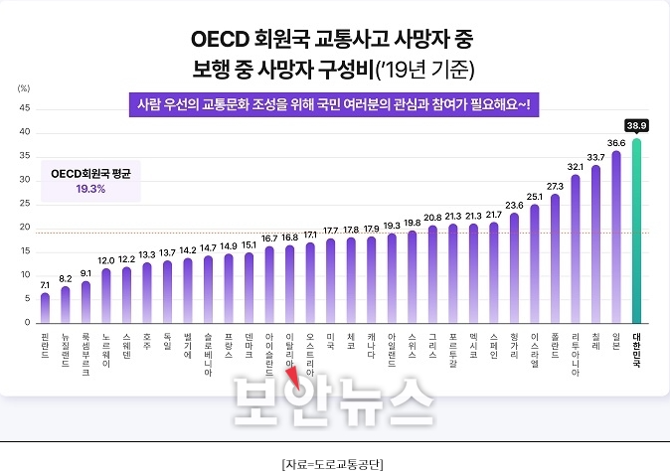

교통안전 선진국, 사람 우선 교통문화 확산

Slide 5
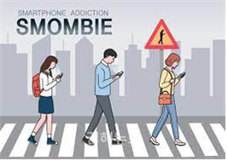
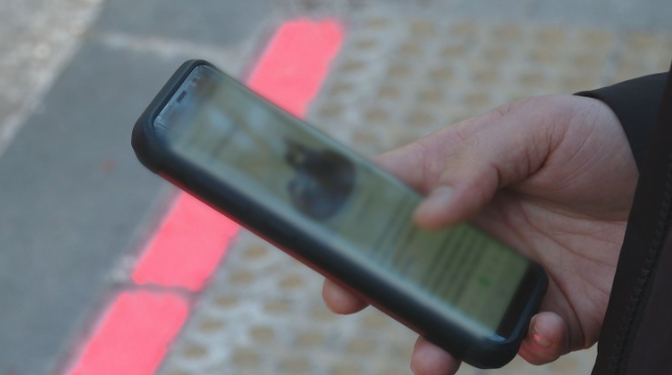
사회적 문제로 떠오른 ‘스몸비＇의 교통 사고 예방

Slide 6
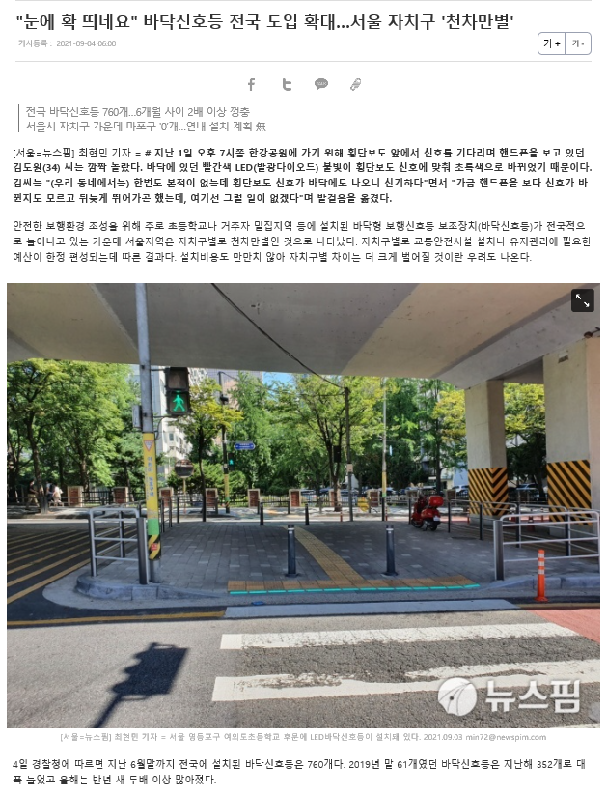
인공지능 · 사물인터넷 기반 스마트교통체계에 기여
https://www.youtube.com/watch?v=NN7Nh1KacSQ

Slide 7
2. 구축 범위
본 프로젝트의 구축범위는 교통사고 분석 시스템의 데이터와 대구 광역시 교통종합정보, 경찰청 관련 데이터까지 입니다.
소스 데이터
구축 범위
기대 효과
교통사고 분석 시스템 http://taas.koroad.or.kr/
대구광역시
교통사고 정보
(2075 건)
교통사고 분석 시스템
도로교통공단 https://www.hira.or.kr/main.do/
대구광역시 교통종합정보
대구광역시 http://car.daegu.go.kr/metro/outbreak/
경찰청 공공데이터
경찰청 https://www.police.go.kr/index.do/
기대효과 1
대구광역시의 동별 보행자 교통사고의 빈도를 비교해, 바닥형 신호등 설치 장소의 우선순위를 설정, 효율적인 바닥신호등 설치 전략 수립에 기여할 수 있다.
기대효과 2
LED 바닥신호등은 스마트 융합설비에 해당하므로, AI기반 스마트 교통체계 구축에 도심 내 만성적인 교통정체 개선, 보행자 안전 확보, 출퇴근 시간 감소 등의 효과를 기대할 수 있다.
마스터 데이터
연관데이터

Slide 8
3. 프로젝트 추진 방법론
본 프로젝트에서는 워터폴 방법론을 사용하며,
각 단계별 산출물 작업으로 원활한 커뮤니테이션을 이루도록 할 것입니다.
Preparation
Biz.Blueprint
Realization
Go-Live & Support
주요 Task
프로젝트 내용 이해 및 진행 계획 수립
프로젝트 계획 수립
프로젝트 환경 구성 사업환경 준비
프로젝트 환경의 이해
프로젝트 세부일정 계획 수립
요구사항을 정의하고 환경에 대한 분석과 시스템 설계를 진행
요구사항 정의
데이터 분석 항목에 대한 요구사항 정의
요구사항 별 목적 정의
현황 분석
보행자 교통사고 데이터 분석
바닥신호등 설치 현황에 대한 분석
기술 구조 설계
데이터 엔티티 설계
분석
ERD설계 및 테이블 설계 화면 설계
데이터 로딩 프로세스/흐름 설계
데이터 구조 및 화면 개발
pSQL 모델링 구현
테이블 구축
데이터 적재(마스터, 트랜잭션)
보고서 폼 개발
결과 정리 및 완료 보고서 작성
진행 성과에 대한 리뷰
완료 보고서 작성
주요
산출물
프로젝트 추진 계획서
요구사항 정의서
현행 시스템 분석서
보행자 교통사고 현황 자료
ERD
테이블설계서
https://sgpassion.tistory.com/340
pSQL 데이터 모델
분석보고서 폼
완료 보고서

Slide 9
3. 프로젝트 추진 방법론
요구분석 → 설계 → 디자인 → 코딩 → 개발 순으로 순차적으로 이어지는 흐름을 가진 방법론
본 프로젝트에서는 워터폴 방법론을 사용하며,
각 단계별 산출물 작업으로 원활한 커뮤니테이션을 이루도록 할 것입니다.
Preparation
Biz.Blueprint
Realization
Go-Live & Support
주요 Task
프로젝트 내용 이해 및 진행 계획 수립
프로젝트 계획 수립
프로젝트 환경 구성 사업환경 준비
프로젝트 환경의 이해
프로젝트 세부일정 계획 수립
요구사항을 정의하고 환경에 대한 분석과 시스템 설계를 진행
요구사항 정의
데이터 분석 항목에 대한 요구사항 정의
요구사항 별 목적 정의
현황 분석
보행자 교통사고 데이터 분석
바닥신호등 설치 현황에 대한 분석
기술 구조 설계
데이터 엔티티 설계
분석
ERD설계 및 테이블 설계 화면 설계
데이터 로딩 프로세스/흐름 설계
데이터 구조 및 화면 개발
pSQL 모델링 구현
테이블 구축
데이터 적재(마스터, 트랜잭션)
보고서 폼 개발
결과 정리 및 완료 보고서 작성
진행 성과에 대한 리뷰
완료 보고서 작성
주요
산출물
프로젝트 추진 계획서
요구사항 정의서
현행 시스템 분석서
보행자 교통사고 현황 자료
ERD
테이블설계서
https://sgpassion.tistory.com/340
pSQL 데이터 모델
분석보고서 폼
완료 보고서

Slide 10
4. 프로젝트 조직 및 역할
조준영을 전체 리더로 본 시스템 구축이 진행되며, 투입 인력별 역할은 아래와 같습니다.
프로젝트 조직도
인력별 역할
프로젝트 관리자(PM)
구분 | Role & Responsibilities
 | 담당자 | 역할
프로젝트 관리 | 조준영 | 전체 프로젝트 관리 및 역할분담
데이터 수집 | 김경일 | 보행자 교통사고 데이터셋 수집 및 연관 데이터 조사
개발(RDB) | 류제범 | 개발 프로세스 총괄 및 팀원 분석 과제 할당
분석/설계 | 송준영, 이채림, 조준영 | ER 다이어그램 작성 및 할당된 분석 과제 수행
테스트 | 김경일, 류제범, 송준영, 이채림 | 설계 결과 및 분석 내용 검토
조준영
기획팀
데이터 구조 설계 팀
데이터 전처리 팀
데이터 분석팀
송준영,
이채림
류제범
김경일
전체

Slide 11
5. 예상 이슈
시스템 구축 과정에서 아래와 같은 3가지 이슈가 예상되며, 대응방안은 다음과 같습니다.
No | 예상이슈 | 대응방안
1 | LED바닥신호등 배치 우선 지역을 선정함에 있어서 참조한 자료에서 법률위반 유형이 ‘보행자보호의무위반, 안전운전불이행, 신호위반’이고 도로형태가 ‘교차로 횡단보도 내’인 경우의 동(city)별 사고발생 수를 기준으로 했기 때문에 이를 제외한 외부요인에 대해서는 파악하지 못함 | 보행자를 대상으로 교차로 횡단보도 내에서 발생한 교통사고에 영향을 주는 외부요인에 대한 자료를 추가적으로 파악하여 좀 더 입체적인 분석이 이루어지도록 할 것
2 | 대구 지역에서 발생한 보행자 교통사고 데이터를 분석하였기 때문에 사고 발생 지역을 ‘동’으로만 구분하였는데 전국 단위로 데이터를 분석하는 경우 ‘동’ 이름이나 ‘도로명’이 중복되는 경우가 있음 | 전국 단위로 데이터를 분석하기 위해서는 사고 발생 지역을 좀 더 세분화하여 테이블을 구성해야 함 Ex) (시. 군. 구.) / (도. 시. 동.)

Slide 12
End of Document

